Slide 1
Висок вирусологичен траен отговор при лечение с директно действащи антивирусни средства (ДДАС) за хепатит С REDEMPTION-1
James Freeman¹, Richard Sallie², Adam Kennedy³, Pham Thi Ngoc Nieu¹, John Freeman⁴, Greg Jeffreys⁵, Andrew M. Hill⁶
¹GP2U Telehealth, Hobart, ²Hepatology, Nedlands, ³Kingswood Pharmacy, ⁴Nephrology, Sandy Bay, ⁵University of Tasmania, Hobart, Australia, ⁶St Stephens AIDS Trust, Chelsea and Westminster Hospital, London, United Kingdom
International Liver Congress 2016 13-18 April, Barcelona, Spain
LB03
Notes:
REDEMPTION-1 е непрекъснато отворено медицинско изследване, което има за цел да изследва и докаже безопасността и ефективността на генеричните пряко действащи антивирусни Хепатит C медикаменти. Това е междинен анализ на всички резултати до момента.

Slide 2
Глобална трагедия
Научно откритие, което съперничи на изобретението на пеницилина е откриването на Директно действащите антивирусни средства (ДДАС) ( DAAs), които унищожават вируса на (HCV) с минимални странични ефекти и успеваемост 95%. Те са вече на пазара.
Заедно с ХИВ, хепатит В, туберкулоза и малария, хепатит С /HCV е едно от 5-те смъртоносни инфекциозни заболявания в световен мащаб
Трагично е, че тези нови терапии на са на разположение:
Съществуват 150 милиона заразени с HCV по света 1, и
И годишно 500,000 смъртни случая от HCV 1, но
само 500 000 HCV пациенти се лекуват с (ДДАС) годишно
http://www.who.int/mediacentre/factsheets/fs164/en/
http://www.unitaid.eu/images/marketdynamics/publications/Hepatitis_C_Medicines_Technology_and_Market_Landscape__Update.pdf
http://www.bidnessetc.com/59228-gilead-sciences-inc-abbvie-inc-finally-see-growth-in-hcv-prescription-volum/
Notes:
Хепатит С, хепатит В, ХИВ, туберкулоза и малария са 5-те основни инфекциозени смъртоностни заболявания в световен мащаб.
Пробив, който съперничи на изобретението на пеницилина, са лекарствата, които лекуват хепатит С, с минимални странични ефекти и висок процент на успех и те са вече на пазара.
По целия свят 150 милиона души са заразени с хепатит С , който причинява над ½ милион смъртни случаи всяка година. Една от най-големите трагедии на съвремието е, че тези животоспасяващи лекарства все още не се прилагат в масов мащаб.
Отрезвяващо и трагично е да се отбележи, че повече пациенти са починали през миналата година вместо да да бъдат лекувани с новите лекарства.

Slide 3
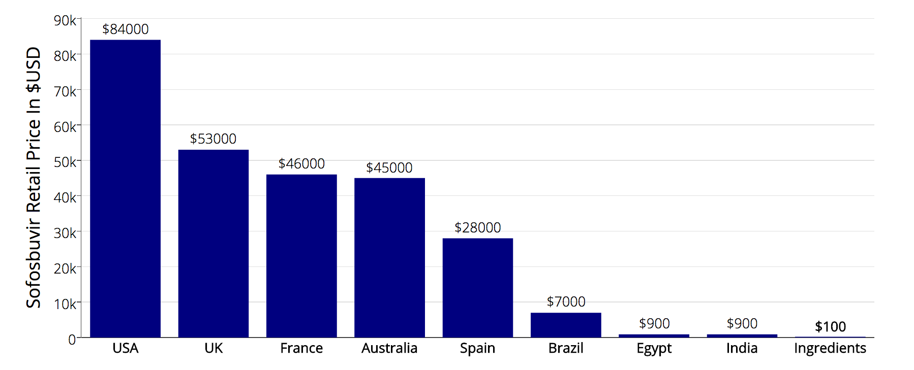
Проблем за внедряването им е цената
Source: Significant reductions in costs of generic production of sofosbuvir and daclatasvir for treatment of hepatitis C, Hill et al, EASL 2016
Notes:
Проблемът за внедряването в медицинската практика на новите терапии е цената им.
Въпреки, че съставките за 12 седмичен курс на Sovaldi струват по-малко от $ 100, цената на дребно в САЩ е зашеметяващата сума от $ 84,000
За да се даде пример как е образувана тази цена, представете си Apple да постави същата 100 000% надбавка и тогава цената на нов iPhone би била $ 1 млн долара.

Slide 4
Предистория
Високите цени на тези нови лекарства пречат на достъпа на пациентите до високо ефективното лечение на HCV
Генеричните версии на ДДАС sofosbuvir, ledipasvir, daclatasvir се произвеждат масово на 1% от сегашната американска 1 цена на дребно
Съгласно законите на Австралия2, на Англия3, и много други страни, лицата имат право да внасят само тримесечена доставка на лекарства, за тяхно лично ползване
Hill A. Minimum Costs for Producing Hepatitis C Direct-Acting Antivirals. Clin Inf Dis. 2014
https://www.tga.gov.au/personal-importation-scheme
https://www.gov.uk/government/organisations/hm-revenue-customs
Notes:
И така зашеметяващите цените на тези нови лекарства пречат на достъпа на пациентите до безопасно и високо ефективно лечение.
Но ... генерични версии на тези лекарства се произвеждат масово за под 1% от текущата цена на дребно в САЩ, в страните, където патентите бяха отказани.
И ... по законите на Австралия, Великобритания и много други страни, всеки човек има право да внася тримесечен доставка на лекарства, за лично ползване

Slide 5
Правно основание за Личен внос
Патентите предоставят монополни права, обаче ...
Член 60 от ПЪТУВАНИЯ – за Минималния внос - гласи:
Членовете могат да изключат от прилагането на горепосочените разпоредби на малки количества стоки с нетърговски характер, съдържащи се в личния багаж на пътници или изпратени в малки пратки
В съответствие с член 60 повечето страни позволяват някаква форма на внос на медикаменти за лична употреба
http://fixhepc.com/ помага достъпа на пациентите до медикаменти както и да обсъждат тяхното лечение онлайн
Notes:
Патентите на новите лекарства с клаузи за монополни права, позволяват да се злоупотребява за сметка на огромни печалби, обаче има други закони, които защитават правата на пациентите.
Член 60 от Споразумението ТРИПС на Световната търговска организация позволява вноса на малки пратки, и в съответствие с член 60 повечето страни позволяват някаква форма на личен внос на медикаменти.
Уебсайтът на fixhepc бе създаден, за да помогне на пациентите да имат безопасен достъп до генерични лекарства и във форума на сайта има над 1000 пациенти, които обсъждат техното лечение, с тези нови терапии в реално време.

Slide 6
Методи
Генеричните ДДИС бяха първо изследвани за качество, използвайки HPLC, NMR и масова спектрометрия
Включените чрез уебсайта на fixhepc.com пациенти , бяха подпомогнати при импортирането на закупените на достъпна цена медикаменни
На пациентите бяха направени изследвания преди, по време и при завършване на лечението , както и SVR /излекуван/ с помощта на платформата gp2u.com.au Telemedicine platform
Целта на този анализ е да се оцени безопасността и ефективността на генеричните лекарства, внесени законно от пациентите
Notes:
Когато първият пациент ме помоли за помощ и заяви, че ще купи генерични лекарства с или без моята помощ, стигнах до извода, че бих могъл да помогна. За да сме сигурни, че закупените вече лекарствата са безопасни и отговарят на стандартите за качество, се съгласих първо да се изпратят на мен за тестване. Уговорката беше, ако те преминат теста, пациента може да ги вземе, ако не, отиваха в боклука. Изследваните лекарства бяха ОК, пациентът вече ги е изпил и е минал SVR24 и е излекуван.
Този първи пациент можеше да е моя единствен пациент, но новината разпространи и един стана една една дузина, която на свой ред се преврърна в стотици. Така се роди REDEMPTION /Изкупление.
Последвалите пациенти, включени в REDEMPTION също бяха изслевани предварително, по време на лечението и след това със SVR.
Целта беше да се отговори на два основни клинични въпроса. Действат ли генеричните лекарства? Както и безопасни ли са те?

Slide 7
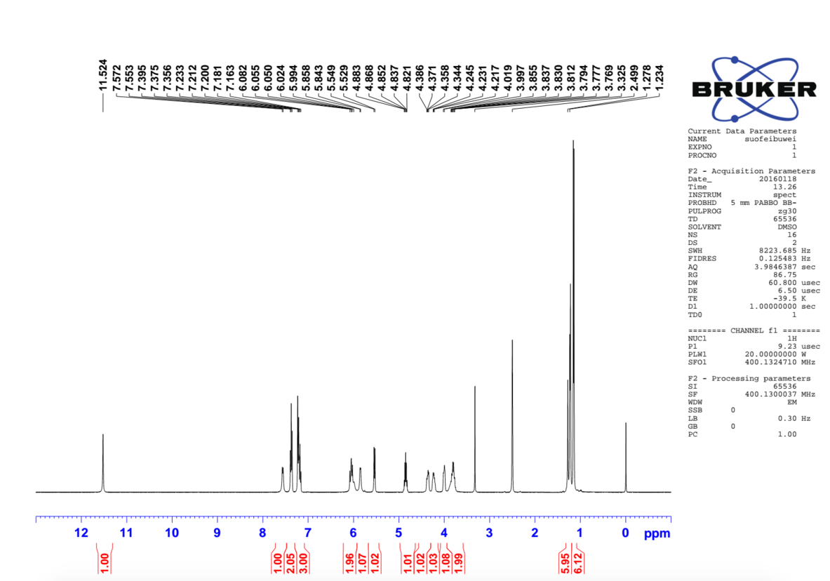
Sofosbuvir NMR
Notes:
За пример тук е NMR спектър на някои от generic sofosbuvir. NMR е една от редица техники, такива като високоефективна течна хроматография, мас спектрометрия и рентгенова кристалография, с които може да се определи точният характер и чистотата на лекарствата.

Slide 8
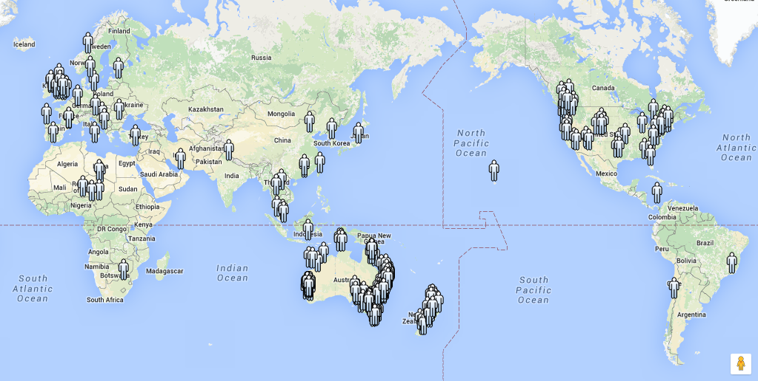
Записани са над 400 пациенти от цял свят
Notes:
Въпреки, че REDEMPTION е в Австралия, the gp2u Telemedicine platform е така организирана, че дава възможност пациенти от цял свят, за да се запишат.

Slide 9
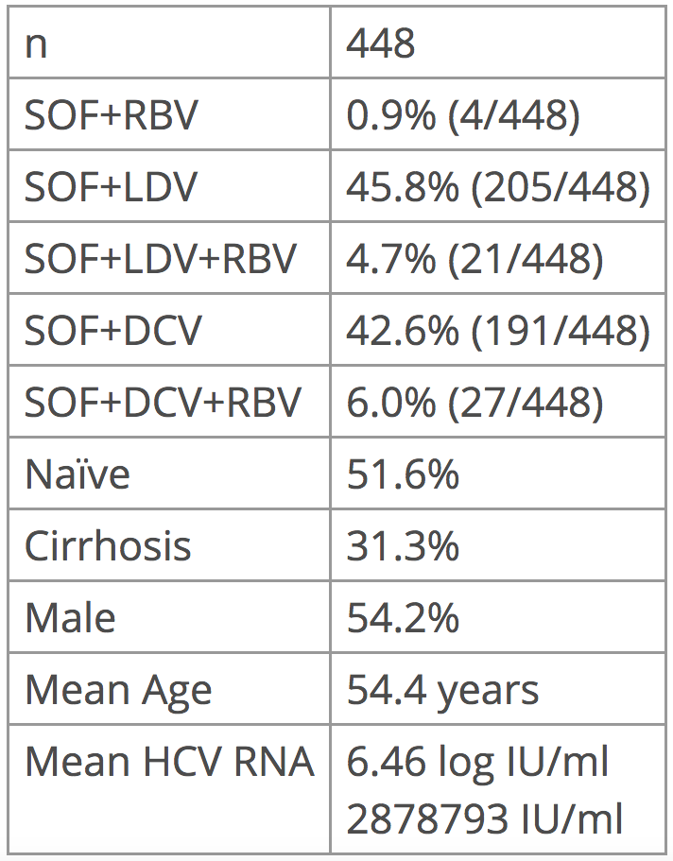
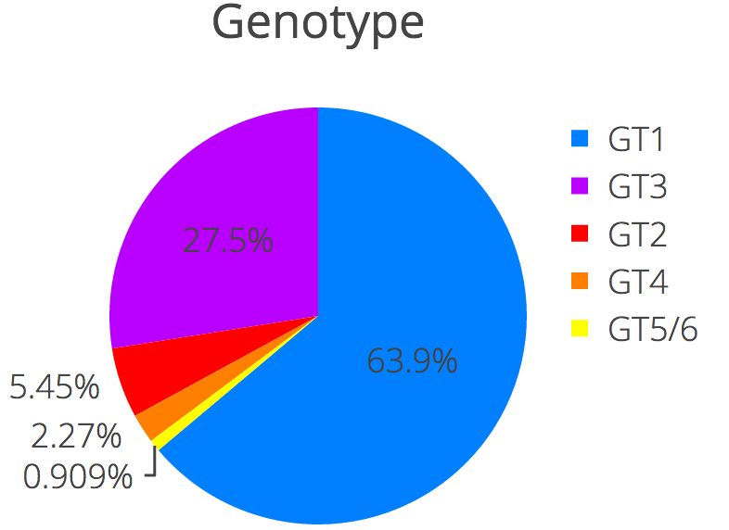
Базови характеристики
Notes:
В дясно можете да видите разпределението по генотип с мнозинство на генотип 1, малко под 1/3 генотип 3 с по-малки проценти от другите генотипове.
448 е броят на включените пациенти.
Налице е грубо разделяне 50:50 между SOF + LDV и SOF + DCV с малко над 10% и с помощта на рибавирин.
Това е група от пациенти, които са относително зле, 50% от които са имали лечение, над 30% са с цироза и значителен брой, които преди това са били отхвърлени от най-малко едно клинично изследване.
Има лек привес на пациенти от мъжки пол, на средна възраст 54 и среден вирусен товар от 2,8 милиона.

Slide 10
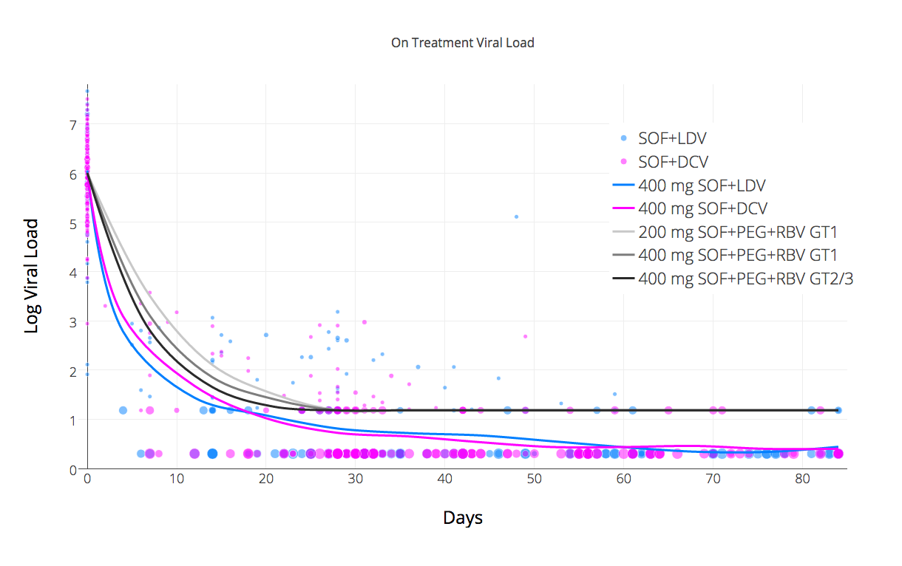
Вирусена реакция REDEMPTION-1 vs Публикуван
SOF+PEG+RBV kinetics data source: http://www.thelancet.com/journals/laninf/article/PIIS1473-3099(13)70033-1/fulltext
Notes:
Нека да погледнем схемата на вирусна кинетика по време на лечение. Разпръснатите точки на диаграмата са вирусния товар в различни времеви точки, размерът- броят на регистрираните пациенти. Синята крива е Ledipasvir и Розовата е Daclatasvir.
За разлика от обичайното отчитане на данните, при което се спира в <LLOQ (<15), ние сме диференцирани <LLOD(не се открива)
като друга точка за отчет на данни 2-ри етап на кинетичен разпад - първия етап е бърз, вторият е значително по-бавен. Този по-бавен втори етап е този, който диктува продължителността на минималното лечение.
На 3-те сиви линии са данните, публикувани в Lancet през 2014 г. за кинетиката на лечение със SOF + PEG + RBV. Както можете да видите на диаграмата, отговорът за двете използвани генерични комбинации е значително по-бърз, от този на ефективно инхибиране на NS5A. Разликата между SOF + LDV и SOF + DCV, където Daclatasvir изглежда по-бавен, се дължи по-висока употреба в GT/ генотип 3, чиято кинетиката е по-бавна, отколкото в GT/генотип 1. Ако погледнем само GT1 с SOF + DCV виждаме отговора е малко по-добър от SOF + DCV и пресича <LLOQ малко по-рано.
Имаше и един вирусологичен пробив.

Slide 11
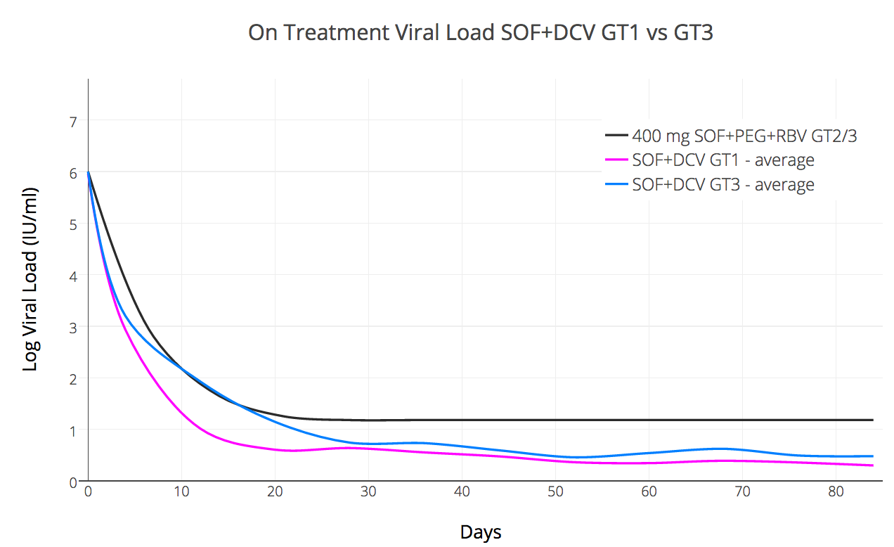
SOF+DCV Kinetics GT1 vs GT3
Notes:
Използвахме SOF + DCV както за пациенти с GT1 генотип, така и за GT3 генотип. Ние също диференцирахме <LLOQ (<15) и <LLOD (не се открива)
Кинетиката в GT1 е по-бърза и по същество всички пациенти са <LLOD (не се открива) от ден 55 давайки условни 30 дни над лечение.
Това не е случаят с GT3 където кинетиката предполага, че лечението на 16 седмици (или може би дори по-дълго) наистина трябва да бъде минимум по подразбиране (или това, в продължение на 12 седмици, задължително с Ribavirin)

Slide 12
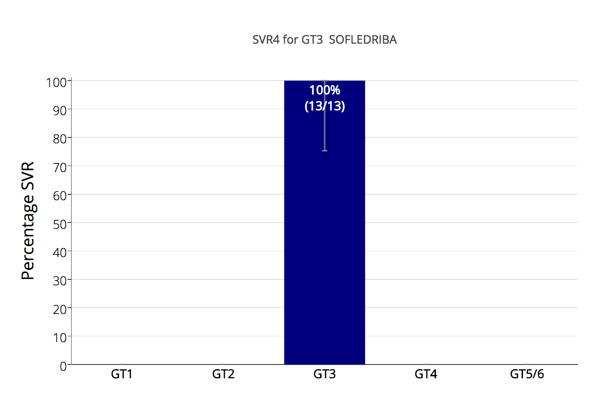
SOF+LDV+RBV for GT3? (Ed Gane 2015¹)
1) http://www.ncbi.nlm.nih.gov/pubmed/26261007
Notes:
И така първия от резултатите.
През 2015 г. професор Ед Гане публикува интересно проучване за използването на SOF + LDV +/- RBV в GT3
Една група - нелекувани пациенти, със лечение плюс RBV постигнаха отличен резултат SVR 100% (26/26).
Ние дублирахме този резултат с генеричните лекарства и считаме, че може би трябва да бъдат изследвани в по-голям мащаб.

Slide 13
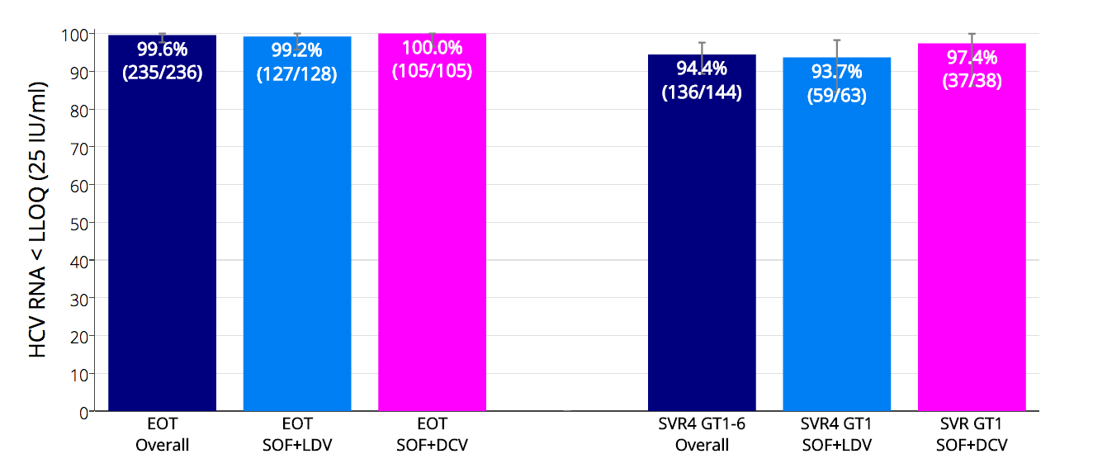
REDEMPTION-1 HCV RNA < LLOQ at EOT and SVR4
Notes:
Тук можем да видим, че в края на лечението 99,6% от пациентите са <LLOQ(не се открива). Един вирусологичен пробив, който намалява резултата на LDV
Общият процент на SVR4 е 94,4%.
При GT1 резултатите от LDV и DCV са сходни, с резултат на LDV отново страда заради пробив на пациент (S282T RAV)

Slide 14
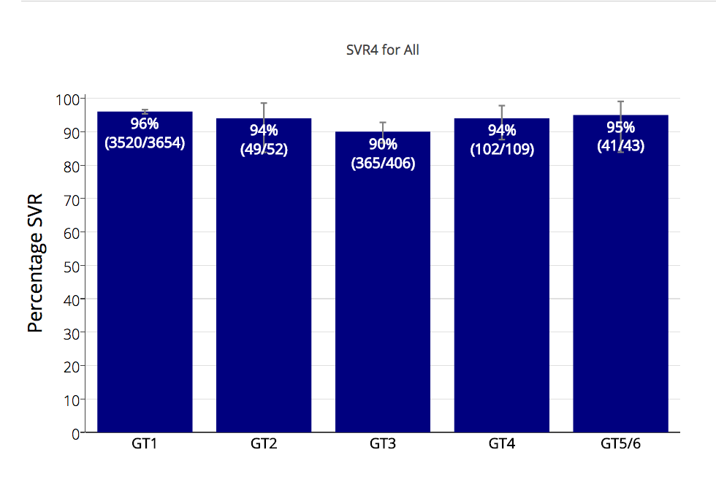
Публикуван SVR12 Резултати SOF + LDV н SOF + DCV
Notes:
Д-р Андрю Хил събра данните от всички клинични изпитвания, които можахме да намерим за комбинациите DAA SOF + LDV н SOF + DCV, и те са представени тук.
И ако сравним това с резултатите от генеричните лекарства ...

Slide 15
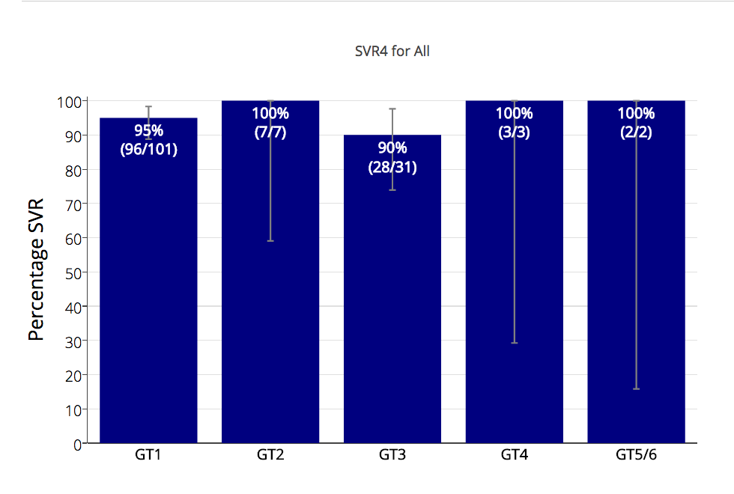
REDEMPTION-1 Общи резултати SVR4 За Generics
Note: Some small percentage loss of SVR is expected during the SVR4 to SVR12 period
Notes:
Ние не виждаме голяма разлика.
Резултатите от 100% през GT2,4,5,6 са, разбира се, без значение предвид малките номера, но за GT1 и GT3 резултатите са в съответствие с очакванията.
Ние очакваме шепа пациенти, които преминават SVR4 да се провалят на SVR12 но не очакваме, това да доведе до огромна промяна, тъй като интервалите са сравнително малки.

Slide 16
безопасност на пациента
нови или неизвестни странични ефекти не са докладвани - главоболие, умора и безсъние са най-често срещаните
3 пациенти с компенсирана цироза, временно декомпенсират по време на терапията, но продължават
4 пациенти, които, са приети починаха, всички от Хепатит С
1 пациент е починал преди началото на лечението
2 се оттегят в началото на лечението и влезат палиативни грижи
1 пациент е починал преди SVR4
Notes:
Нови или неизвестни странични ефекти не са докладвани главоболие, умора и безсъние са най-често срещаните
3 пациенти с компенсирана цироза, временно декомпенсират по време на терапията, но продължават
4 пациенти, които, са приети починаха, всички от Хепатит С
1 пациент е почина преди началото на лечението
2 се оттегят в началото на лечението и влезат палиативни грижи
1 пациент е починал преди SVR4

Slide 17
Обобщение
В този междинен анализ, лечението с законно внесени генерични ДДАС доведе до висок процент на SVR
Тези SVR проценти са сходни с тези, наблюдавани при Фаза 3 проучвания на маркови лечения
Масово глобално лечение с генерични ДДАС е приложима алтернатива, където високите цени блокират достъпа до маркови терапии
Notes:
В този междинен анализ, лечението с законно внесени генерични ДДАС доведе до висок процент на SVR, подобни проценти на SVR до това което се очаква от клиничните изпитания на техните маркови колеги.
Лекарите, предписващи и следят контролно пациенти, приемащи генеричните лекарства могат да са спокоени от факта, че, подобно на ХИВ генеричните, които дойдоха преди тях, HCV генеричните лекарства доставят стабилни клинични резултати от мониторинга.

Slide 18
Заключение
Generic лек за Хепатит С е на разположение сега за $ 1000 и работи както се очаква
Като се има предвид текущото ценообразуване API и производсвените разходи $ 200 лечение / пациент с SOF + DCV е възможно, не в бъдеще, но точно сега1
Без лечение бъдещето на милиони пациенти, заразени с HCV изглежда така ...
Hill A. Minimum Costs for Producing Hepatitis C Direct-Acting Antivirals. Clin Inf Dis. 2014
Notes:
Като се има предвид текущото ценообразуване API и производсвените разходи - лечение, което струва $ 200 / на пациент с SOF + DCV е възможно, не в бъдеще, но точно сега.
Тъжно като се помисли, че при цена от $ 200 /за пациент, за целия свят - всички 150 милиона пациенти - може да се лекуват с $ 31.5 милиарда, които са по-малко от печалбите, направени от Sovaldi франчайз в последните 3 години.
Без лечение бъдещето на милиони пациенти, заразени с HCV изглежда така ...

Slide 19
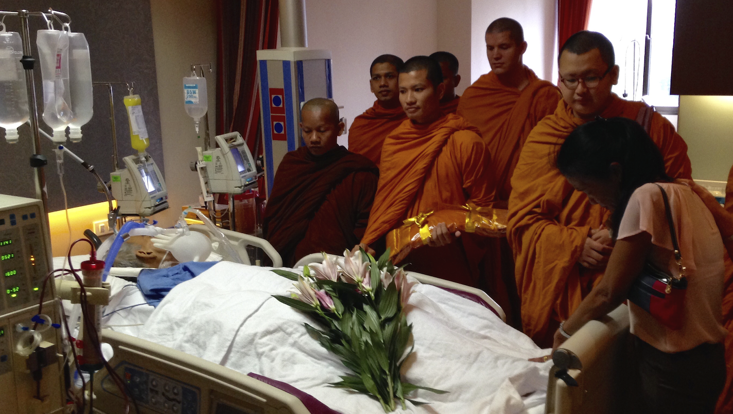
Notes:
RIP

Slide 20
Notes:
Във времето, което отне да се даде тази презентация още 15 от нашите цсъграждани загинаха от заболяване, което ние имаме силата да излекуваме.
Ние имаме силата да FixHepC /игра на думи да поправимHep C/.
Въпросът ми към вас, публиката, е имаме ли воля и силата? Мощността на воля та да се мисли глобално, но да се действа локално, и да видим лечението да се разпространи в масов мащаб?
... .Или по-скоро сляпо бихме защитавали патентни права за сметка на живота на пациентите?
Generics работят. Нека да ги разпространим и изтрием Хепатит C от лицето на планетата като сме направили с едрата шарка и полиомиелита.

Slide 21
Повече информация
http://fixhepc.com
https://gp2u.com.au
https://clinicaltrials.gov/ct2/show/NCT02657694
HCV Decision Support Tool with expected SVR https://gp2u.com.au/hcv
Notes:
Въпроси?

